Slide 1

บริษัท เจ้าสัว ฟู้ดส์ อินดัสทรี จำกัด (มหาชน)
บริษัท โฮลซัม ทรี อินเตอร์เนชั่นแนล จำกัด
คู่มือการย้ายเมล ( mac )

Slide 2
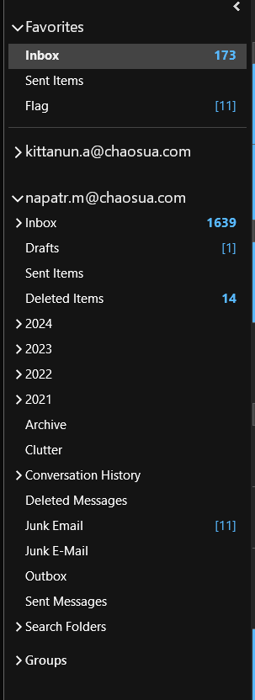
บริษัท เจ้าสัว ฟู้ดส์ อินดัสทรี จำกัด (มหาชน)
บริษัท โฮลซัม ทรี อินเตอร์เนชั่นแนล จำกัด
1. ให้ login เมลของ User ผ่าน outlook window desktop เพื่อโหลดข้อมูลมาให้ที่เครื่องการ ( 50gb ใช้ 1-2 วัน )
2. แยก Folder ไว้ไม่ให้เกิน 40gb ( เวลา export เนื้อที่จะมากกว่าปกติซึ่งถ้า ไฟล์ที่ export มาเป็น pst เกิน 50gb จะมาไม่ครบ )

Slide 3
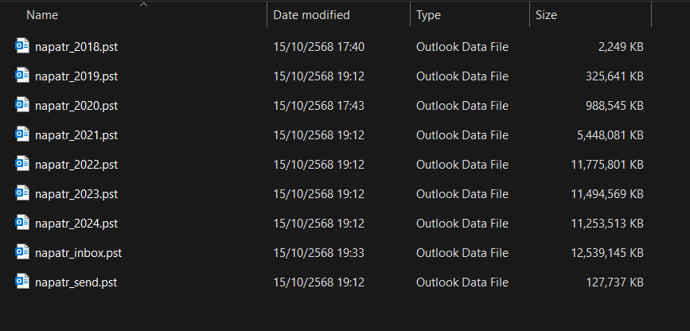
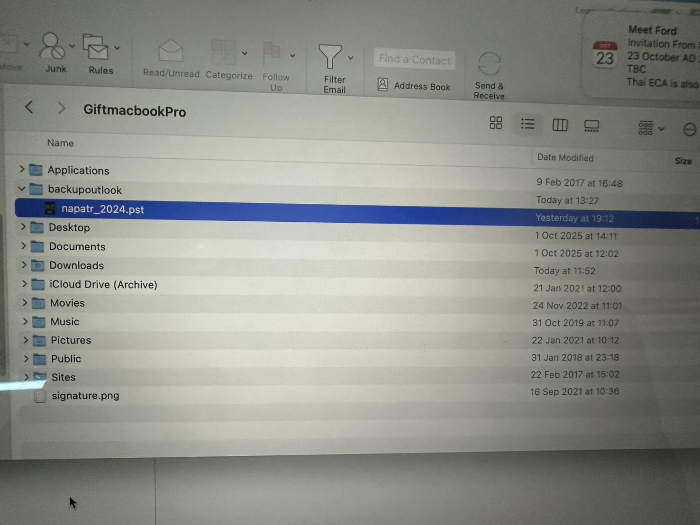
บริษัท เจ้าสัว ฟู้ดส์ อินดัสทรี จำกัด (มหาชน)
บริษัท โฮลซัม ทรี อินเตอร์เนชั่นแนล จำกัด
3. ให้ย้ายข้อมูลมาเก็บไว้ที่เครื่องก่อน

Slide 4
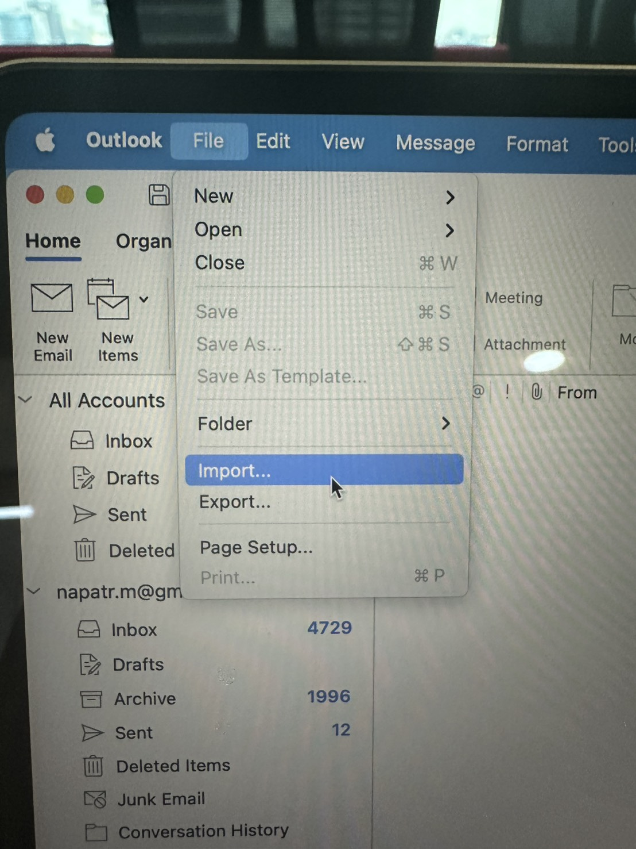
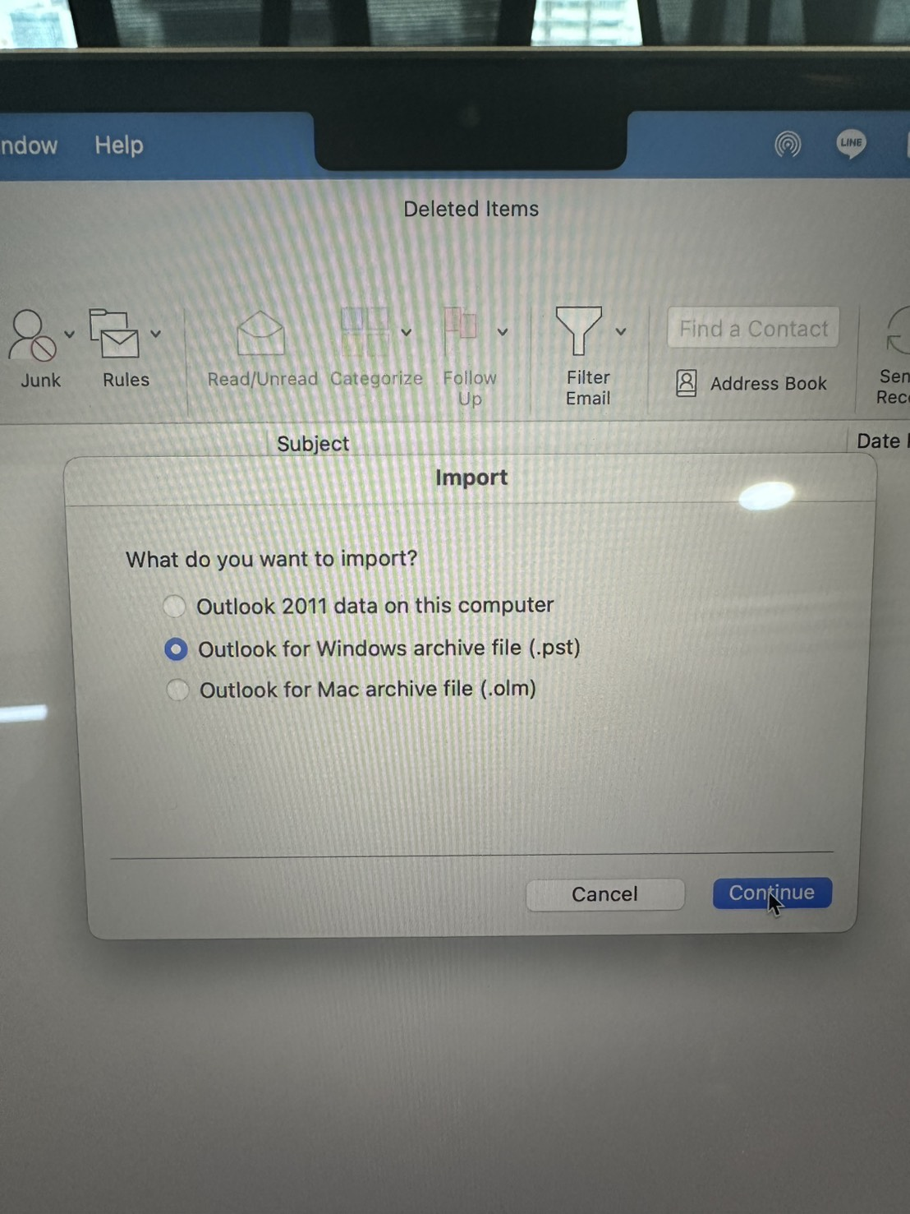
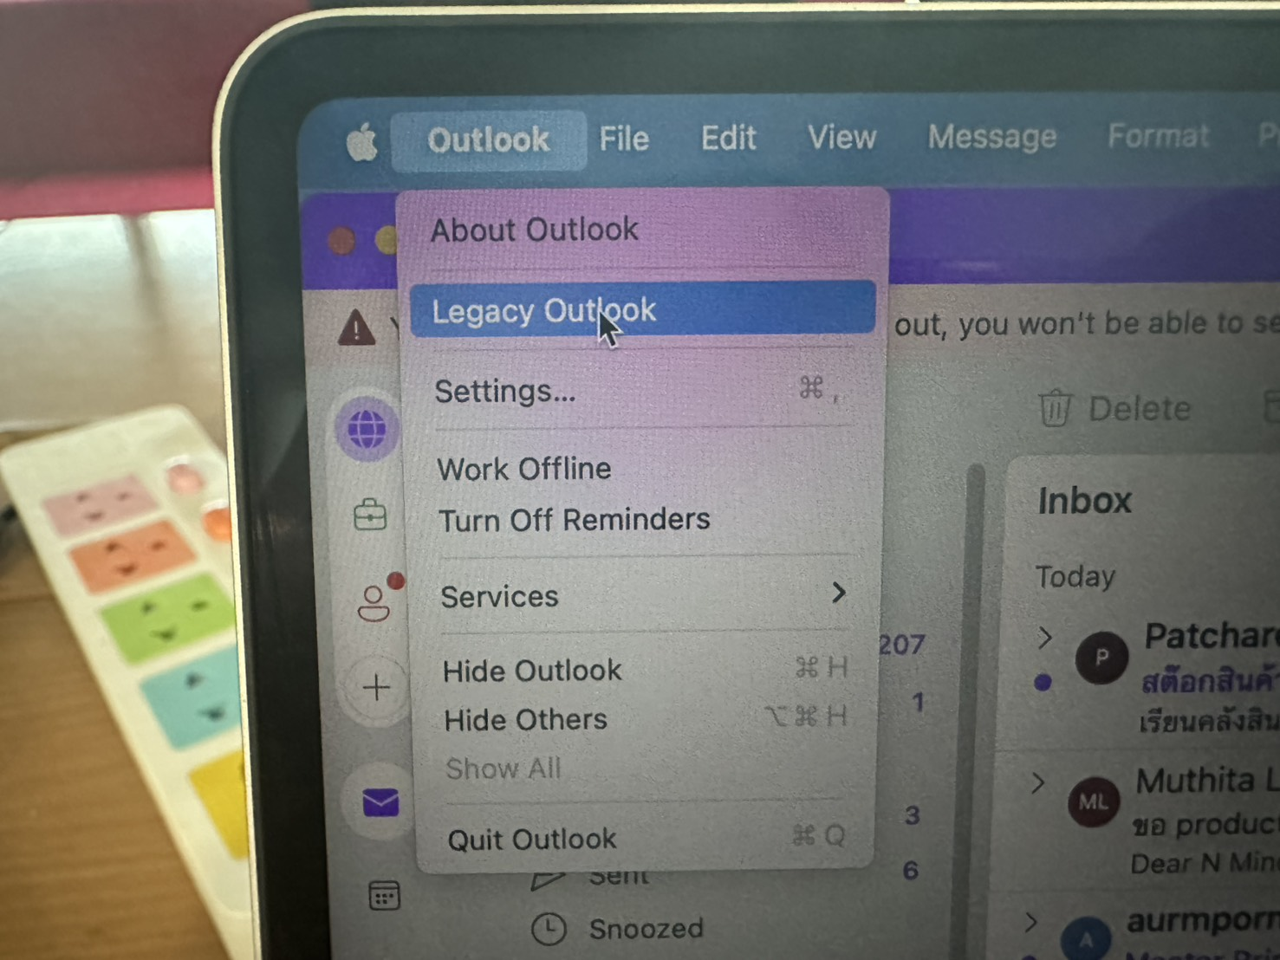
บริษัท เจ้าสัว ฟู้ดส์ อินดัสทรี จำกัด (มหาชน)
บริษัท โฮลซัม ทรี อินเตอร์เนชั่นแนล จำกัด
4. ถ้า outlook เป็น new outlook ให้เปลี่ยนมาโหมด legacy ก่อน แล้วค่อย import ทีละ Folder ( ณ ที่นี้แยกรายปี )

Slide 5
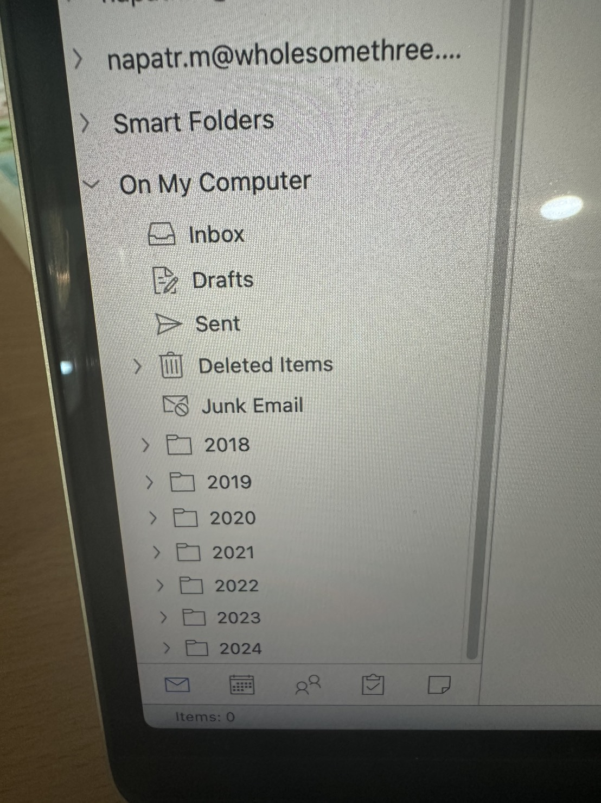
บริษัท เจ้าสัว ฟู้ดส์ อินดัสทรี จำกัด (มหาชน)
บริษัท โฮลซัม ทรี อินเตอร์เนชั่นแนล จำกัด
5. เมื่อ import เสร็จจะมี Folder “ On My Computer ” พร้อม Folder ชื่อ PST มา ให้นำไฟล์ออกมาเรียงตามรูป

Slide 6
บริษัท เจ้าสัว ฟู้ดส์ อินดัสทรี จำกัด (มหาชน)
บริษัท โฮลซัม ทรี อินเตอร์เนชั่นแนล จำกัด
*** สำคัญ *** หลังจากทำข้อ 5. เสร็จต้องกลับไปลบไฟล์ pst ในข้อ 3. ของเครื่อง mac ออกก่อน แล้วค่อย import ใหม่ ทำซ้ำจนครบทุก Folder ***ถ้าเนื้อที่เมล 50 gb ถ้าไม่ลบที่ละไฟล์ที่ทำเสร็จจะต้องมีพื้นที่กว่า 100 gb เพราะไฟล์ที่ถูก import จะไปอยู่ที่
Command + Shift + G
~/Library/Group Containers/UBF8T346G9.Office/Outlook/Outlook 15 Profiles/
ทำให้กินพื้นที่ไป 50gb ฟรีๆ และยังต้องใช้พื้นที่ประมวลผลในการ import อีก เท่าตัว
ดังนั้นถ้าไม่ลบจะ import ไฟล์ไม่ได้*** ***** ถ้าการ import process ไม่ขยับแล้ว force quit เพื่อ restart outlook
ต้องทำการลบ delete item ที่ค้างอยู่ออกด้วยมันจะเป็น temp ค้างในนั้น*****

